Slide 1
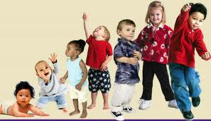
دةرونـــــــزانى طةشة
بةشـــــى دووةم
فاكتةرة كاريطةريةكانى سةر طةشةى مرؤظ
(العوامل المؤثرة في النمو الإنساني)

Slide 2
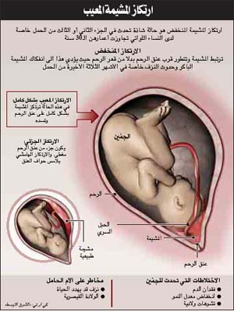
تويذةران ثيَنج فاكتةرى بةرثرس دادةنيَن بؤ جياوازى لةنيوان مندالَان وةك:ـ
طؤرانكارية بايولؤجيةكان كة لة ريَطاى بؤماوة دياريدةكريَن.
طؤرانكارية بايولؤجيةكانى نا بؤماوةيى وةك (بةد خؤراكى, كةمى ئوكسجين لةكاتى لة دايك بون)
ئةزمونة جياكانى فيَربوون.
ذينطةى دةرونى كؤمةلَايةتى (خيَزان, هاورِييَان).
ذينطةى كؤمةلَايةتى ورؤشةنبيرى طشتى
كة مندالَ تيايدا طةشة دةكات.

Slide 3
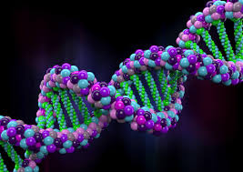
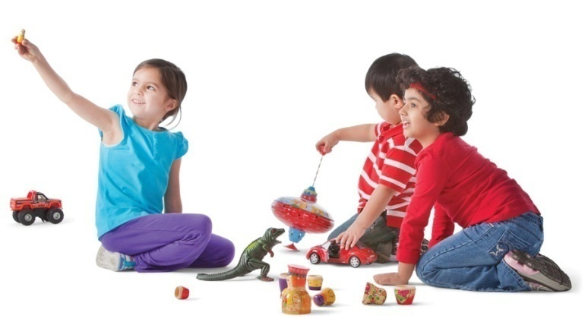
رةفتاى مندالَ بؤ سىَ فاكتةرى سةرةكى دةطةريَتةوة
يةكةم: فاكتةرة ناوةكيةكان/ Internal Factors
1/ بؤماوة Heredity
2/ ثيَطةيشتن Maturation
3/ طلاند (رذيَنةكان) Gland

Slide 4
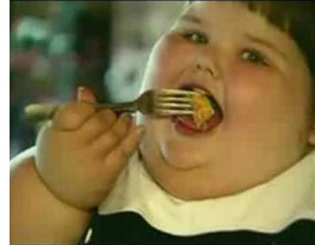
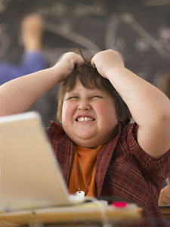
دووةم: فاكتةرة دةرةكيةكان External Factors
كاريطةريةكانى ذينطة بة طشتى وةك رذيَمى خواردن وخؤراك Diet يان ثرؤسيسةكانى فيَربون. وةك فيَربونى هنديَك وشة يان شيَوزايكى خواردن, وكارامةيى عةقلى يان كؤمةلَايةتى.
سيَيةم: كارليَكردن لة نيَوان فاكتةرة ناوةكي ودةرةكيةكان: Interaction

Slide 5
العوامل المؤثرة في النمو
التفاعل بين العومل الخارجية والداخلية
العوامل الخارجية
(البيئة , نظام التغذية , عمليات التعلم)
العوامل الداخلية
(الوراثة , النضج , الغدد)

Slide 6
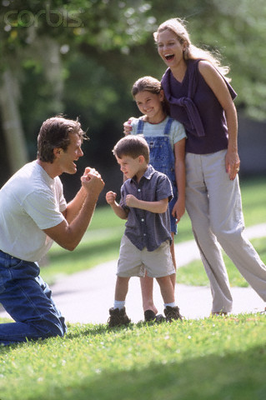
يةكةم: فاكتةرة ناوةكيةكان/ Internal Factors 1/ بؤماوة Heredity
لة رووى بايولؤذياوة ض دةطوازريَت لة باوانةوة بؤ مندالَةكان؟ وضؤن؟
جين (الجين) ضية ؟
(هةر تاكيَك لة ئيمة تاقيكردنةويةكى بؤماوةيية وة بةدةطمةن رووئةدات كة لةريَطاى كرؤمؤسؤمة بؤماوةيةكانى دايك وباوك ئةنجام ئةدريَت)...!

Slide 7
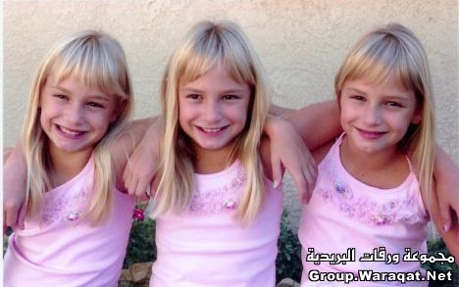
كاريطةرى جينةكان جؤنة؟
ريَذةيةكى زؤر لة جينةكان هةلَطرى هةمان سيفةت وتايبةتية مرؤظايةتيةكانن, كة جياوازيان دةكات لةطةل طيانلةبةرةكانيتر. بةلَام كؤمةلَةيةكى بجوكتر هةن لة جينات سيفةتى جياواز هةلَدةطرن لة تاكيَك بؤ تاكيَكيتر, ئةم تايبةتمةنديانةش سةرةضاوةى سةرةكين بؤ جيوازاى وجؤرايةتى لة نيَوان مرؤظةكانة.
زاناكان ضؤن لة كاريطةرى بؤماوة دةكؤلَنة؟
أ ـ ليَكؤلينةوةكانى تةبةنى (التبني)Adoption Studies :
ب ـ ليَكؤلينةوةكانى دوانة (جمكةكان) (التوائم) Twins Studies ؟

Slide 8
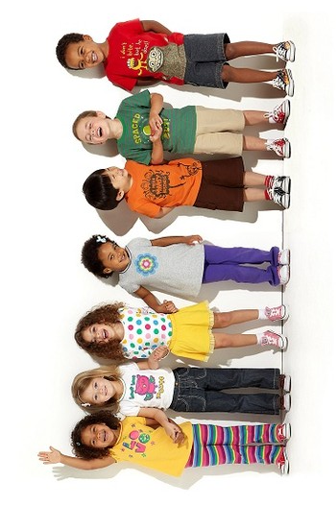
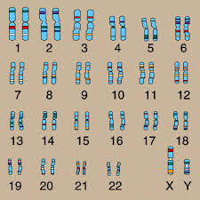
ض شتيَك لة ريَطاى بؤماوة دةطوازريَتةوة:ـ
1ـ شيَويةى جةستة (الملامح الجسمية): (رةنطى ضاو, شيَوةى لوت, دريَذى وكيَش, رةنطى قذ وشيَوةكةى, ئةستورى ئيسكةكان).
2ـ رةطةزى مندالَ (تحديد جنس الجنين): xy + xx
3ـ توانستةكانى ذيرى (القدرات العقلية): زيرةكى
دواكةوتنى ذيرى

Slide 9
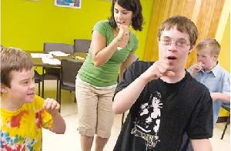
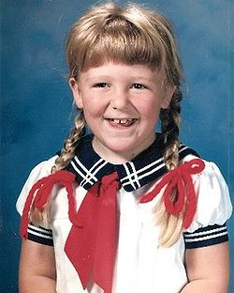
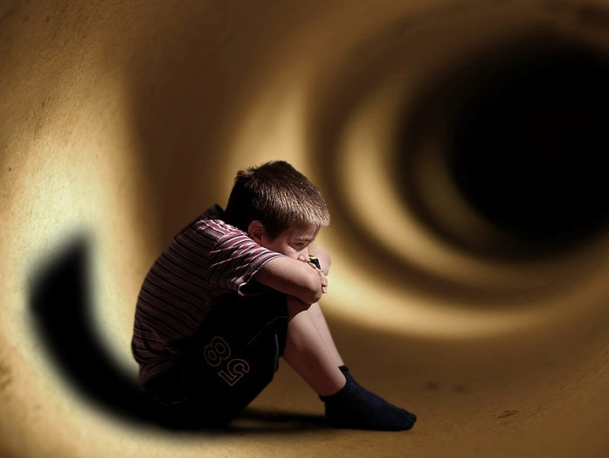
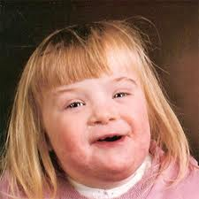
ناباو لة جينةكان (الشذوذ في الجينات).
4ـ تايبةتمةنديةكانى سيَكسى (الخصائص الجنسية): تيرنر
5ـ نةخؤشيةكانى عةقلى (ذيرى) (الأمراض العقلية): شيزوفرينيا
6ـ نةخؤشيةكانى دةرونى (الأمراض النفسية): خةمؤكى
7ـ تايبةتية كةسايةتيةكان (السمات الشخصية): طؤشةطيرى

Slide 10
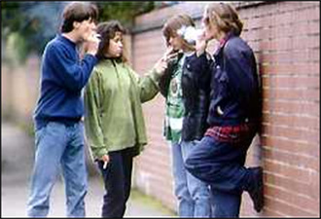
2/ثيَطةيشتن(النضج)Maturation ثيَطةيشتن ئاماذة بؤ شيَوةى طؤرانكارية ناوةكيةكانة كة دةطةرِيَتةوة بؤ فاكتةرى بايؤلوجى يان فسيولؤذى وةك قةبارةى جةستة, يان ثيَشكةوتنى هنديَك لة كارامةيةكانى جؤلَة. ئةم ثرؤسسانةش بةردةوام دةبن لةطةل مرؤظ لةكاتى دروستبونى تا كؤتايى ذيانى.

Slide 11
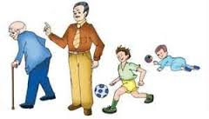
لة طرينطترين شيَوةكانى ثيَطةيشتن ئةمانةن:
1ـ طؤرانكارى لة روخسار وشيَوة.
2ـ طؤرانكارى لة رةهةندةكانى طةشة وةك ريَذة جياوازى جةستة.
3ـ طؤرانكارى لة قةبارةى لةش وةك دريَذى وكيَش.
4ـ بةدةستهيَنانى شيَوازةكانى نؤى لة طةشةكردن وةك تواناى طاطؤلَى كردن ورؤيشتن وبةدةستهيَنانى تايبةتية جيندةرةكان.
5ـ طؤرانكاى ذيرى وعةقلى وةك بةكارهيَنانى (منطق) وبيركردنةوةى (التفكير المجرد).

Slide 12
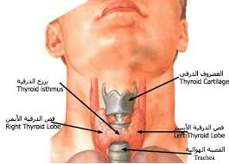
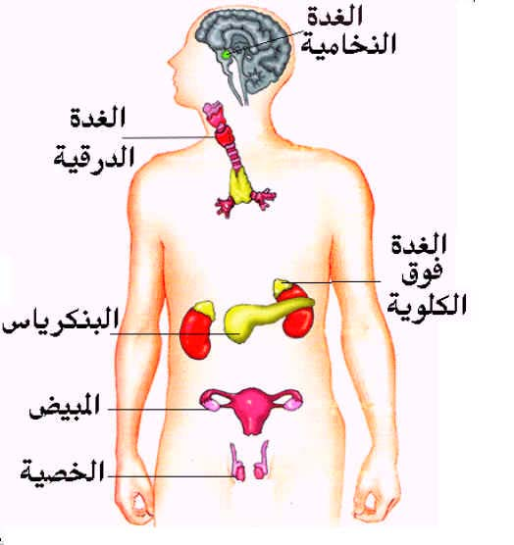
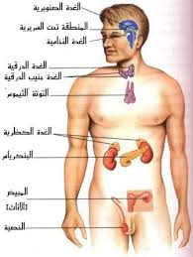
3/ طلاند ورذيَنةكان (الغدد) Glands:
دوو جؤرة طلاند لةخؤ دةطرىَ:
أ ـ رذيَنة بةكةنالةكان (الغدد القنوية) وةك؟؟
ب ـ كويَرة رذيَن (الغدد الصماء) Endocrine Glands وةك ؟؟؟
بؤ ضى دةروونزانى طةشة بايةخ بة طلاند و كويَرة رذيَنةكان دةدات؟

Slide 13
لة طرينطترين طلاندةكان:ـ
1ـ الغدة الصنوبرية Pineal Gland)) سنوبةرة طلاند
2ـ الغدة النخامية (Pituitary Gland) نوخامة رذين
3ـ الغدة الدرقية (Thyroid Gland)
4ـ الغدة الكظرية (الأدرينالين) Adrenal Gland))
5 ـ الغدة التيموسية (Thymus gland)
6 ـ البنكرياس (Pancreas) ثةنكرياس
7ـ الغدد الجنسية (Sexual Gland) رذيَنةكانى زاوزىَ

Slide 14
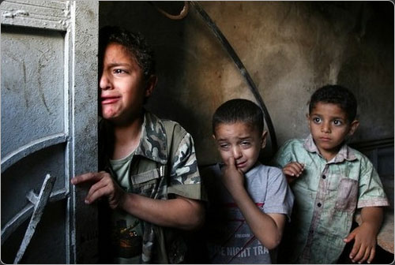
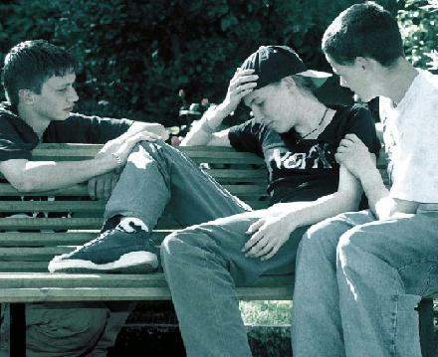
دووةم: فاكتةرة دةرةكيةكان External Factors
طشت ئةو كاريطةريانةية كة لة ضوار دةورى مندالَ هةية!!!
1ـ كاريطةرى بيَبةشبوون ونةدارى ضونة لةسةر رةفتاى مندالَ؟
2ـ كاريطةرى ثةروةردة ضؤنة لةسةر رةفتاى مندالَ لة ناو هةتيوخانة (ملجأ الأيتام)؟
3ـ كاريطةرى ثةروةردةكردنى (تنشئة) مندال بة بىَ دايك وباوك ضونة؟
4ـ كاريطةرى نةبونى ثرؤتينى باش لةناو خؤراكى مندالَ ضؤنة؟
5ـ كاريطةرى بونى ئةزمونى (خبرات متنوعة) جياجيا وجؤراو جؤر ضونة لة ذنكةى مندالَ؟
ـ بؤ ولَام دانةوةى ئةم ثرسيارانة بةراورديَك دةكين لةنيَوان مندالَان لةناو ذينطة جياوازةكان.
وهةولَى ناسينى جيوازى تاكةيةتى لة نيَوانيان بكةين!

Slide 15
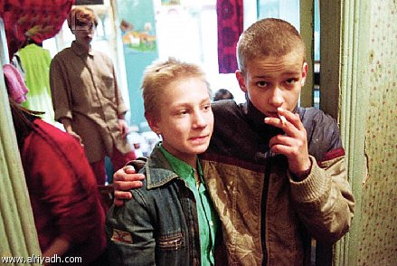
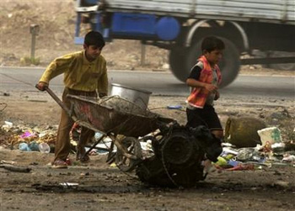
هنديَك ثرسيارى شيكارى دادةنيَن بؤ وولَام دانةوةى ثرسيارةكانى سةروة:ـ
1ـ بؤضى مندالَى هةتيو كة لةناو هةتيوخانة طةورة دةبيَت بةم شيَوةية رةفتار دةكات؟
2ـ جياوازى خؤراكى مندالَ ض كاريطةرى دةبيَت لةسةر ئةداى لة ناو ثؤل؟
3ـ بؤضى مندالَى هةذار ونةدار ئاستةنطى فيَربونيان هةية؟
4ـ بؤضى مندالَان كاريطةر دةبن بة بينينى بةرنامةى شةرانطيَزى تةلفزيؤن؟
5ـ بؤ ضى مندالَانى قوتابخانة تايبةتةكان نمرةى باشتر بةدةست دينن؟

Slide 16
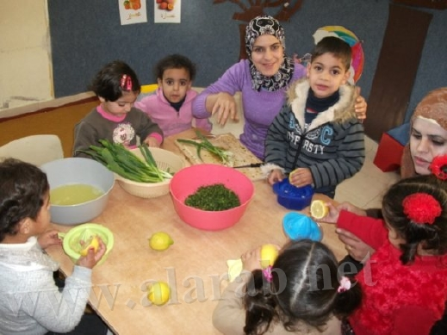
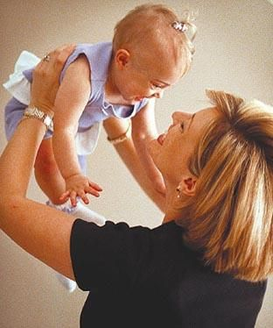
مةبةست لة ذينطة ضية؟
طشت فاكتةر وكاريطةريةكان كة لة ضوار دةورى مرؤظ هةية ض فيزيكى بن يان كؤمةلَايةتى
ذينطةى كؤمةلَايةتى ورؤشةنبيرى
\\\\ (البيئة الأجتماعية والثقافية) Environment

Slide 17
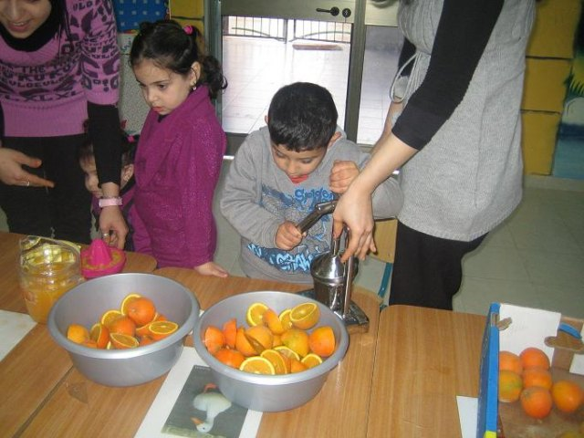
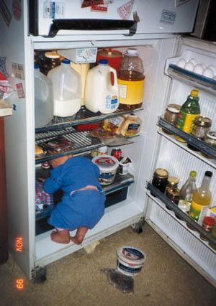
2ـ خؤراك (الغذاء) Food
خؤراك بة يةكيَك لة فاكتةرة طرينطةكان دادةنريَت بؤ هؤى كاريطةرى لةسةر طةشةى مرؤظ بةدريَذاى ذيانى. جؤر وريَذةى خؤراك لة كؤمةلَطايةك بؤ يةكيتر جياوازى هةية بة هؤى ئاستةكانى كؤمةلَايةتى, ئابورى رؤشةنبيرى وبة ثيَى ثيشكةوتنى كؤمةلَطاكة وداب ونةريتةكان لة خواردن.

